Slide 1

ROBOTİK PROJE
Edanur Yıldız 032190078
Yunus Meriç 032290023

Slide 2
Algoritmalar
A2C
DQL
PPO
İÇERİK
Problemler
Mountain Car
Car Racing
Karşılaştırma

Slide 3

DQL
Deep Q-Learning (DQL), takviye öğrenimi (reinforcement learning) algoritmalarından biridir ve özellikle derin sinir ağlarını (deep neural networks) kullanarak Q-Learning algoritmasının performansını artırmayı hedefler. DQL, geleneksel Q-Learning algoritmasının büyük durum ve aksiyon uzaylarında yetersiz kaldığı yerlerde daha etkili sonuçlar sunar.
DQL, algoritmanın genel adıdır (yani derin öğrenme tabanlı Q-Learning).
DQN, bu algoritmanın spesifik bir uygulamasıdır ve genellikle DeepMind tarafından Atari oyunlarında başarılı bir şekilde uygulanması ile popüler olmuştur.
Kısaca:

Slide 4
CAR RACİNG - DQL
Gündem Sayfasına Geri Dön

Slide 5
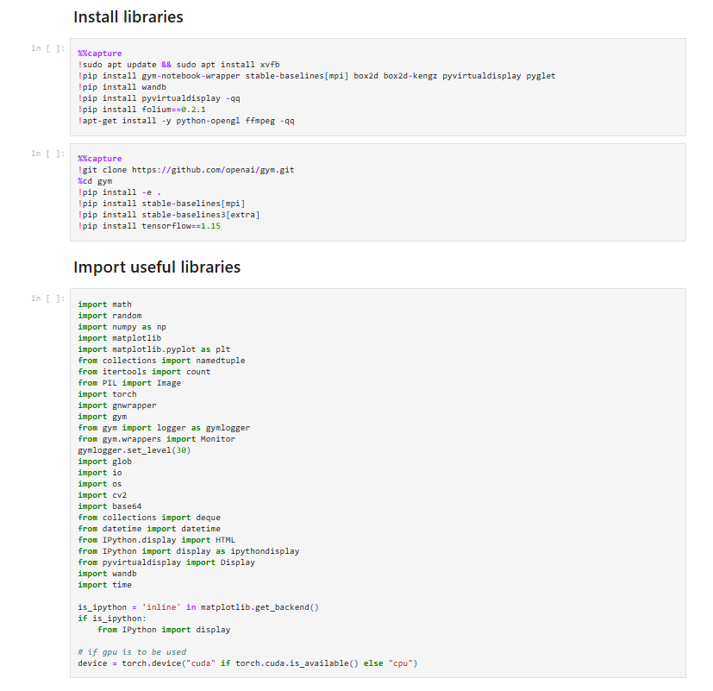

Slide 6
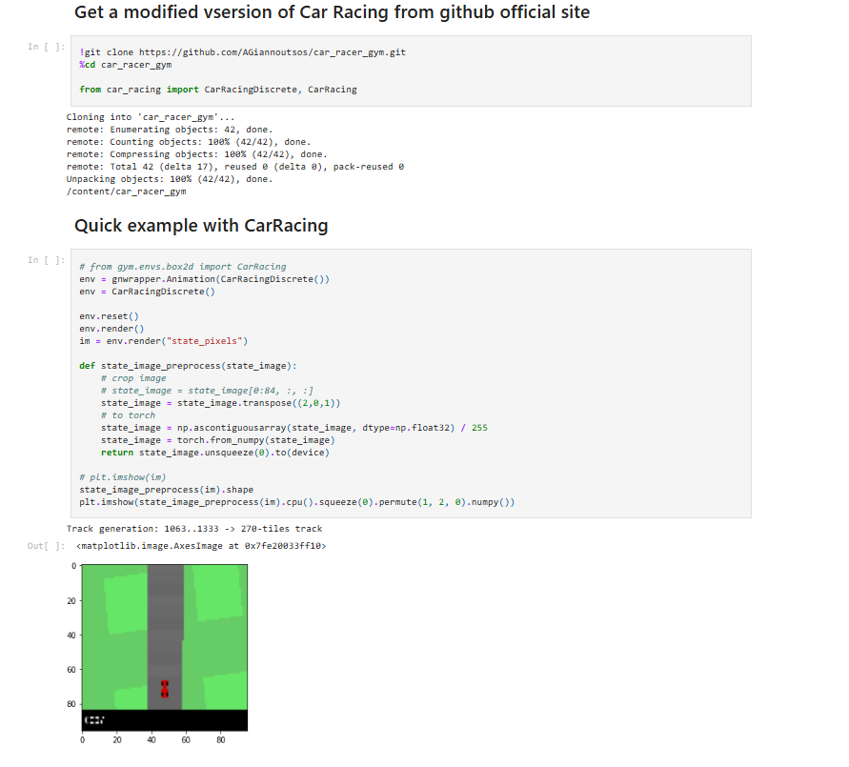

Slide 7
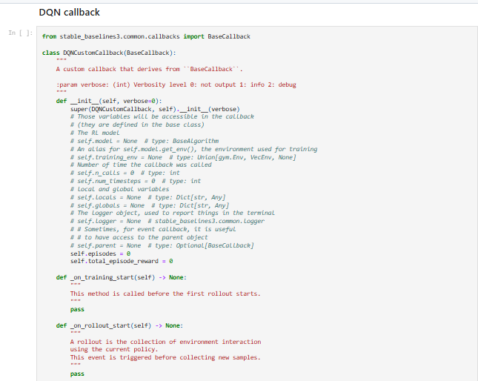
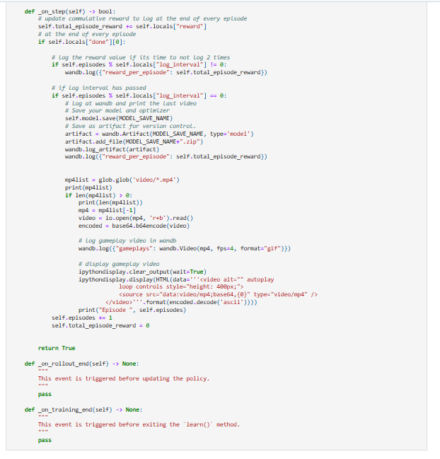

Slide 8
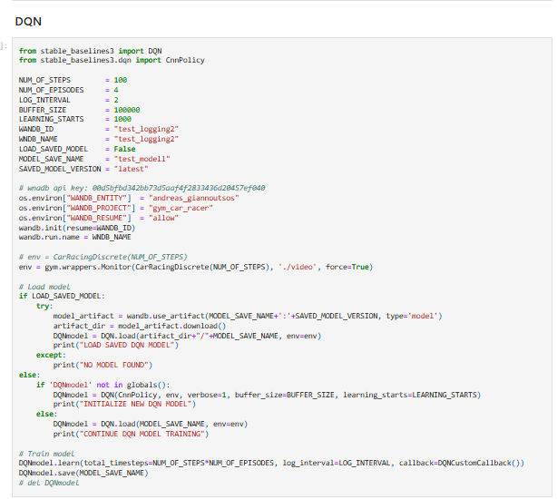

Slide 9
MOUNTAIN CAR - DQL
Gündem Sayfasına Geri Dön

Slide 10
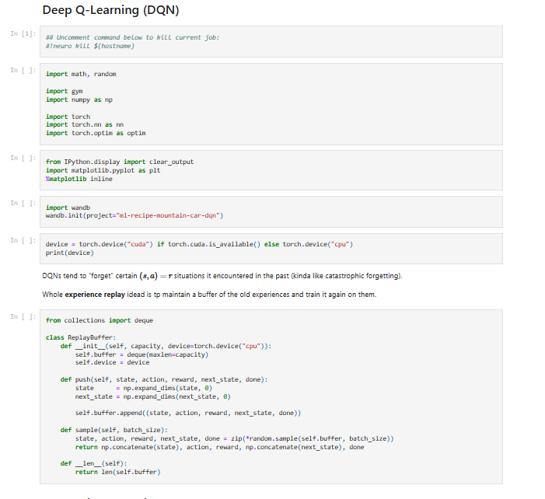

Slide 11
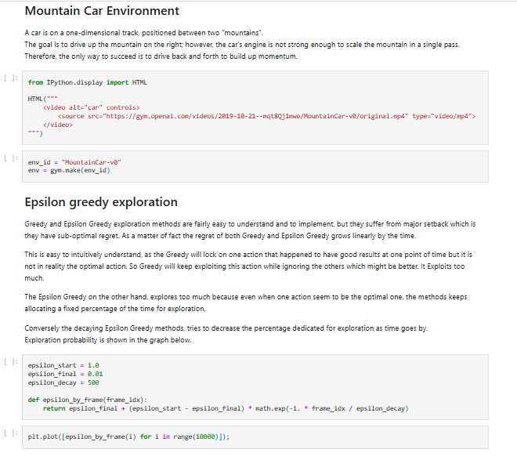

Slide 12
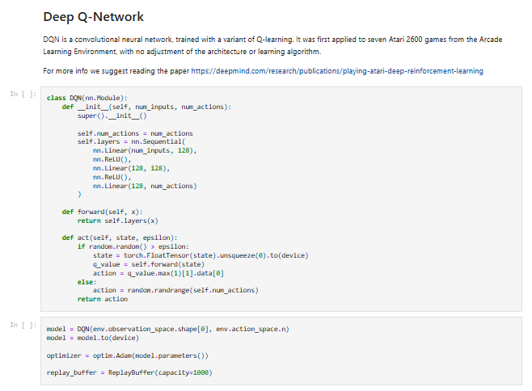

Slide 13
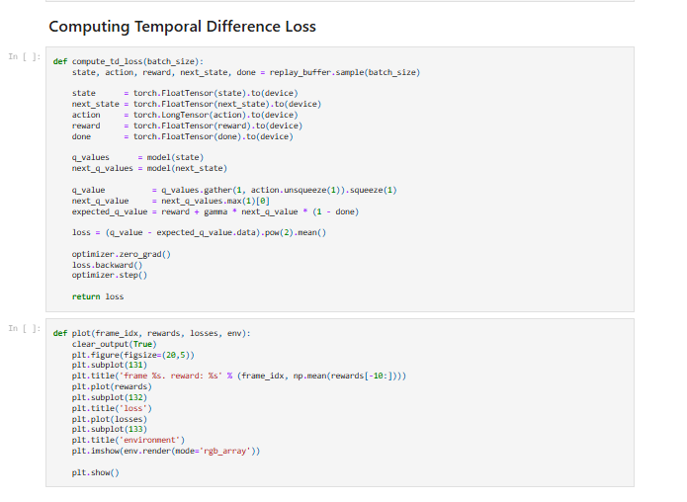

Slide 14
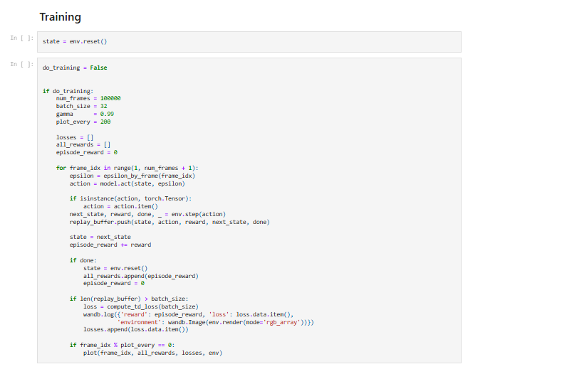

Slide 15
A2C
Advantage Actor-Critic (A2C), bir ajanın bir ortamda en iyi aksiyonları öğrenmesini sağlamak için hem politikayı hem de değer fonksiyonunu optimize eden bir takviye öğrenimi algoritmasıdır. Bu, daha stabil ve verimli bir öğrenme süreci sunar, bu yüzden robotik, oyun geliştirme ve otonom sistemler gibi alanlarda sıkça kullanılır.

Slide 16
CAR RACİNG - A2C
Gündem Sayfasına Geri Dön

Slide 17
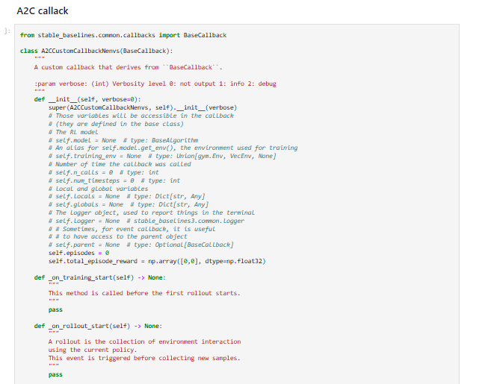

Slide 18
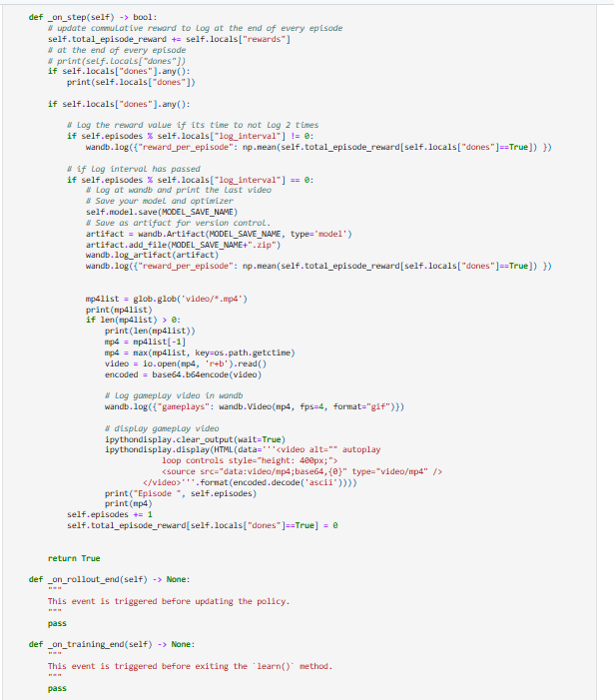

Slide 19
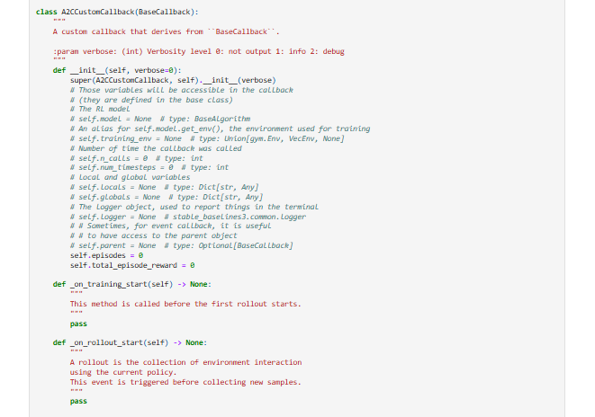

Slide 20
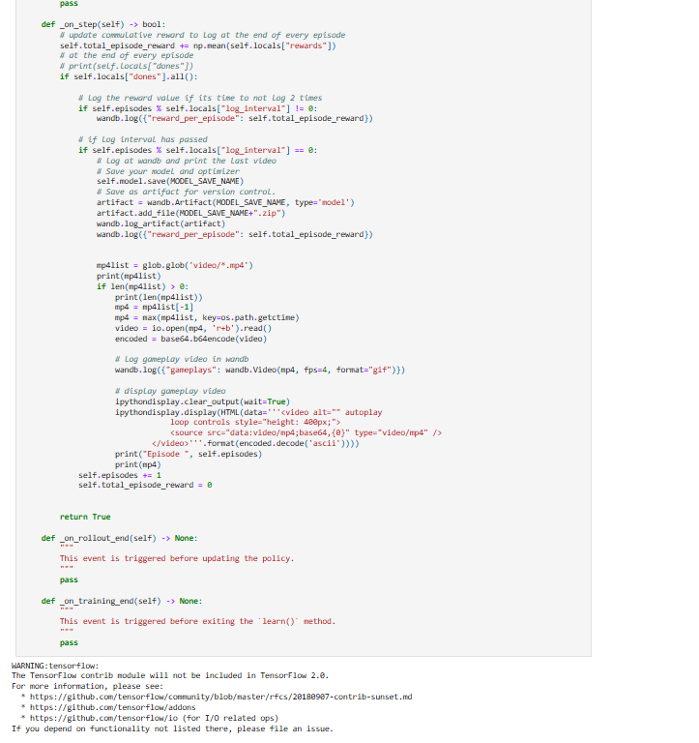

Slide 21
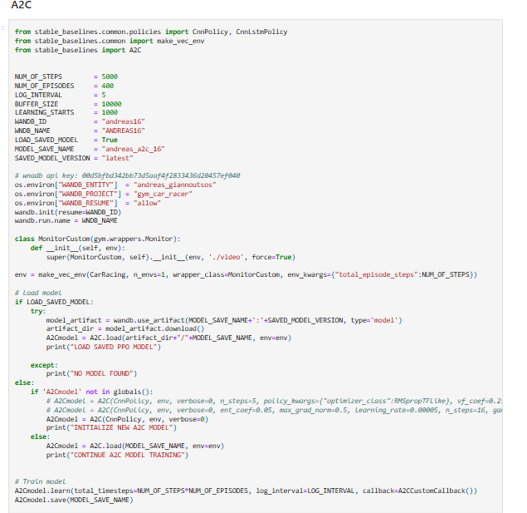

Slide 22
MOUNTAIN CAR - A2C
Gündem Sayfasına Geri Dön

Slide 23
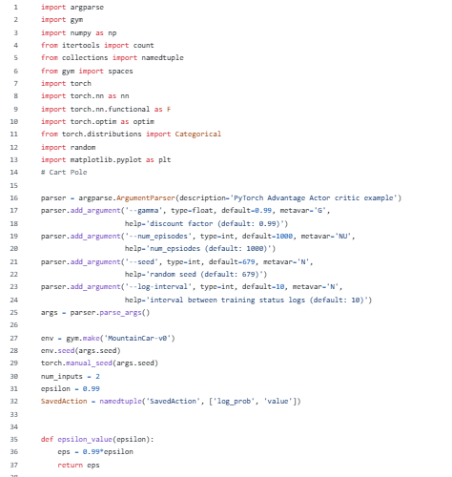

Slide 24
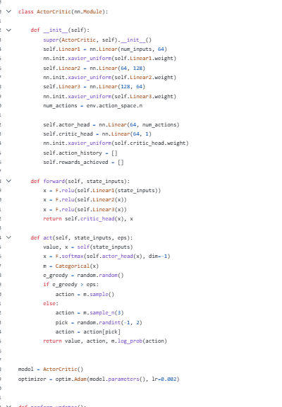
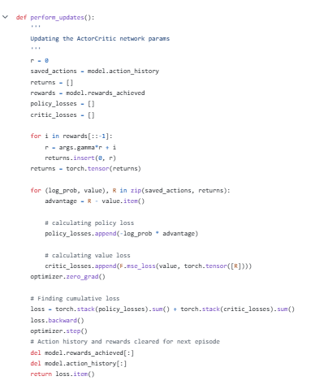

Slide 25
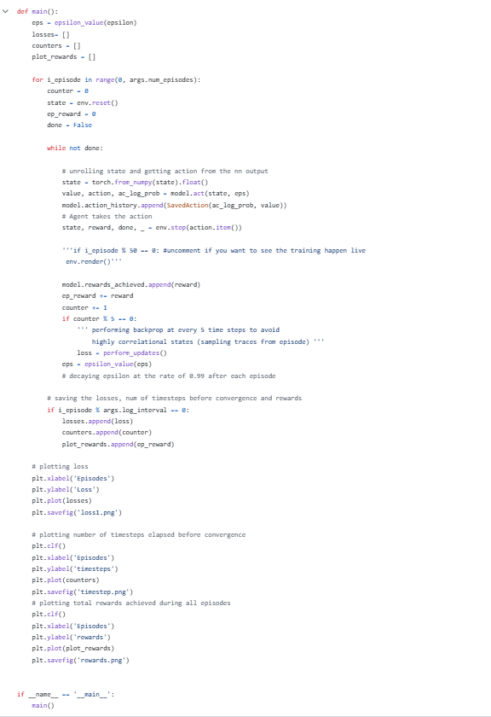

Slide 26
PPO
Proximal Policy Optimization (PPO), takviye öğrenimi (reinforcement learning) alanında kullanılan, günümüzde en popüler ve etkili algoritmalardan biridir. PPO, OpenAI tarafından geliştirilmiş ve derin takviye öğrenimi (deep reinforcement learning) problemlerinde yaygın olarak kullanılan bir algoritmadır.

Slide 27
CAR RACİNG - PPO
Gündem Sayfasına Geri Dön

Slide 28
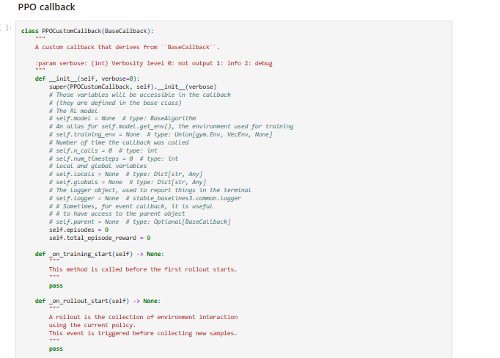

Slide 29
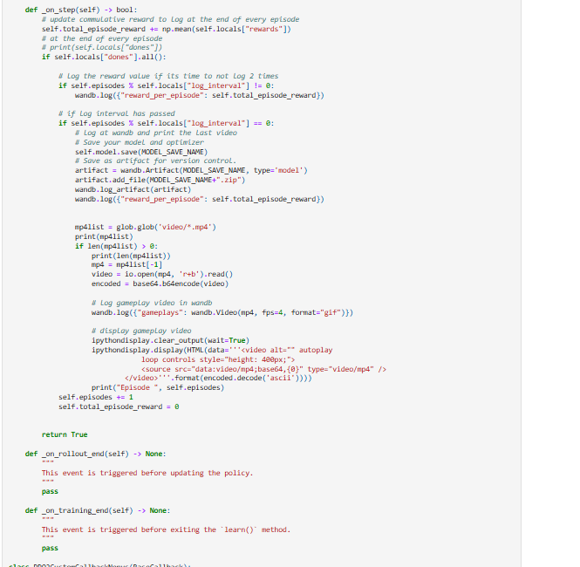

Slide 30
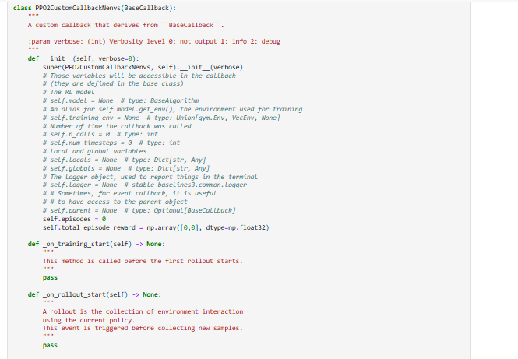

Slide 31
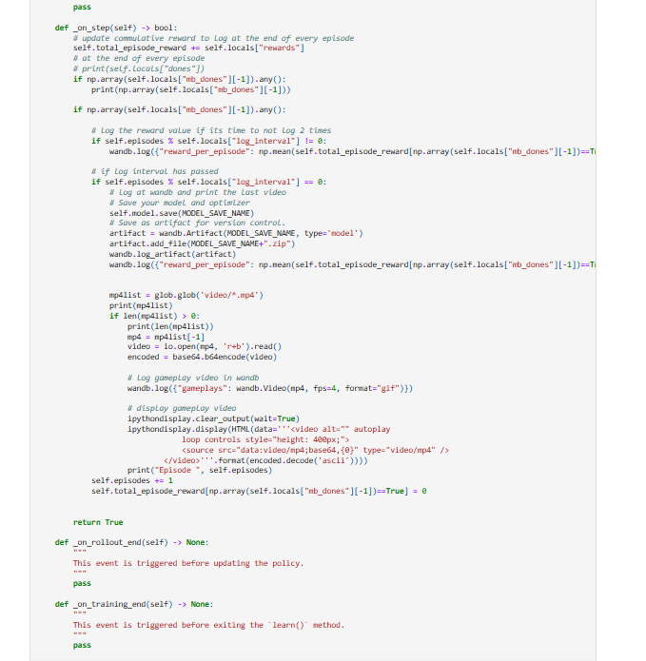

Slide 32
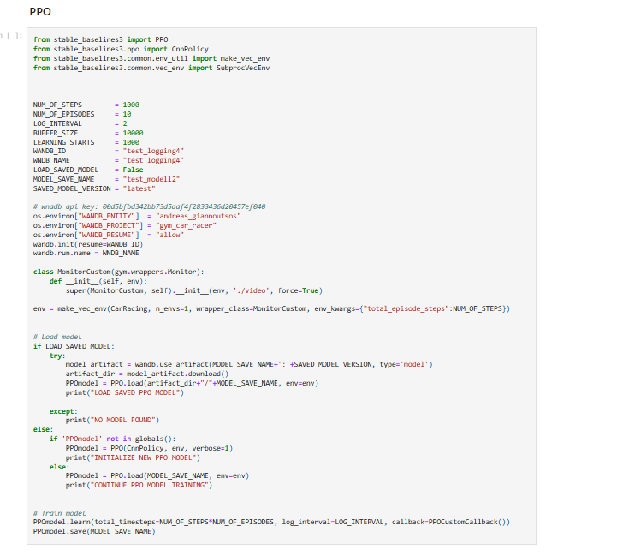

Slide 33
MOUNTAIN CAR - PPO
Gündem Sayfasına Geri Dön

Slide 34
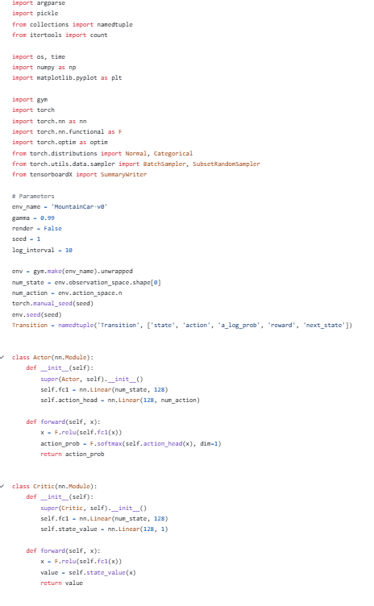
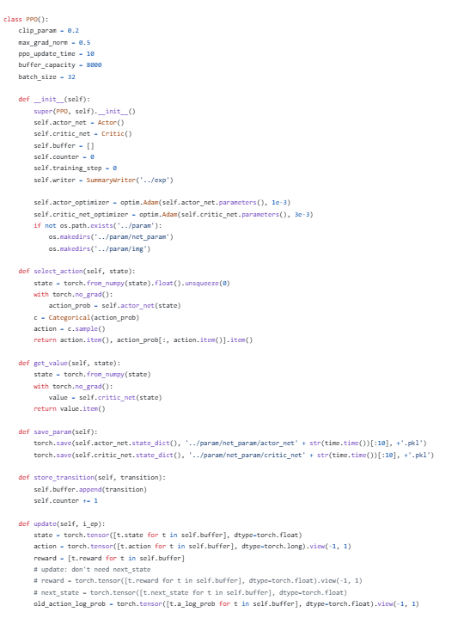

Slide 35
